Slide 1
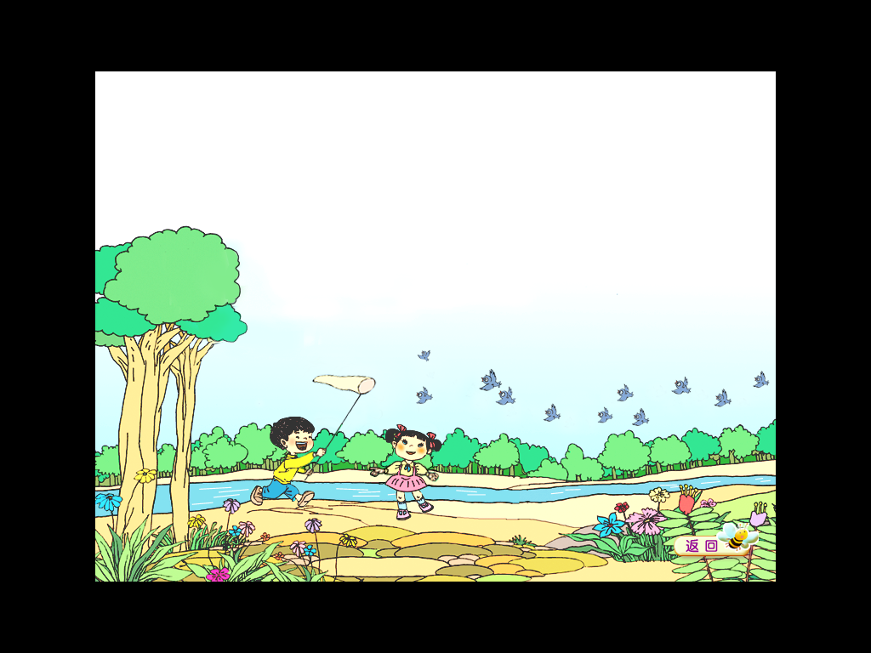
春天的手

Slide 2


初读课文
春天的手，
温暖轻柔。
春天的手抚摸着大地，
大地一片新绿。
春天的手掠过小河，
小河唱起了快乐的歌。
春天的手拂过树梢，
枝头传来小鸟的欢叫。
春天的手拍着我们的肩膀，
小朋友个个活泼又健壮。
拉住春天的手，
春天就在你心头。
春
天
的
手

Slide 3
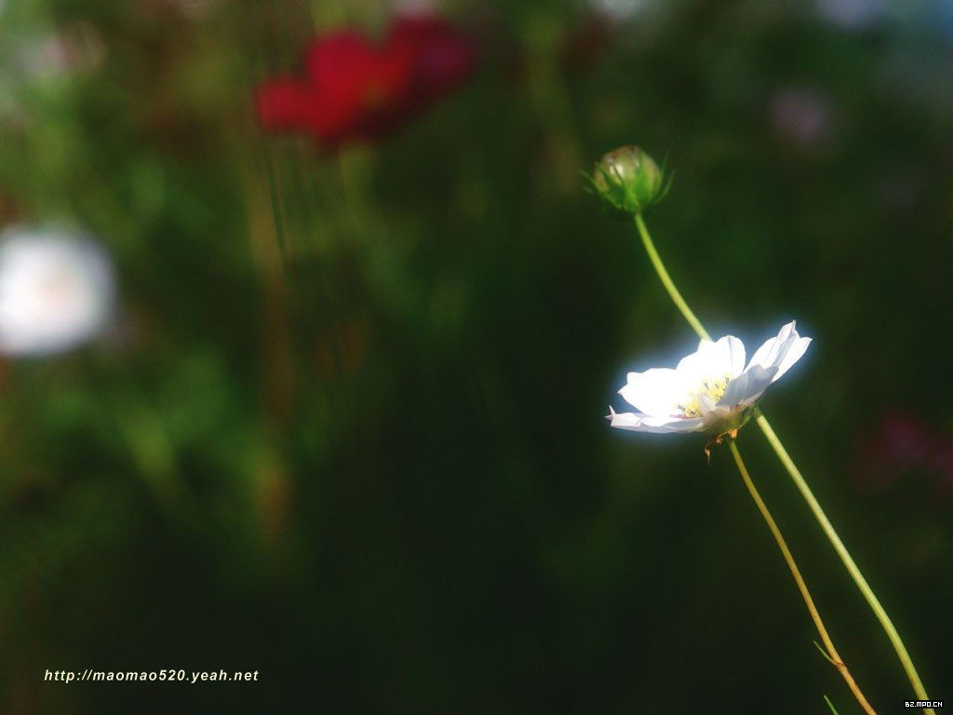
春天的手，
温暖轻柔。

Slide 4
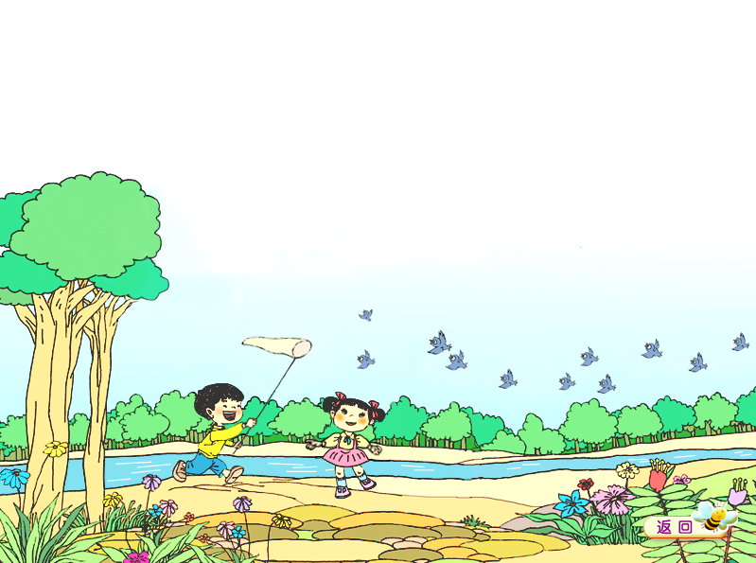
春天的手抚摸着大地，
大地一片新绿。
2
春天的手掠过小河，
小河唱起了快乐的歌。
3
春天的手拂过树梢，
枝头传来小鸟的欢叫。
4
5
春天的手拍着我们的肩膀，
小朋友个个活泼又健壮。

Slide 5

春天的手抚摸着大地，
大地一片新绿。
抚摸

Slide 6

春天的手掠过小河，
小河唱起了快乐的歌。

Slide 7
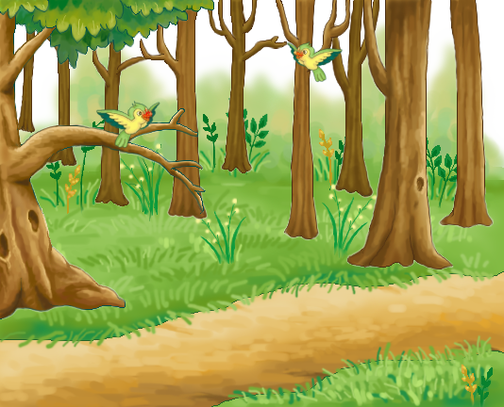
枝头
拂过
传来
春天的手拂过树梢，
枝头传来小鸟的欢叫。

Slide 8
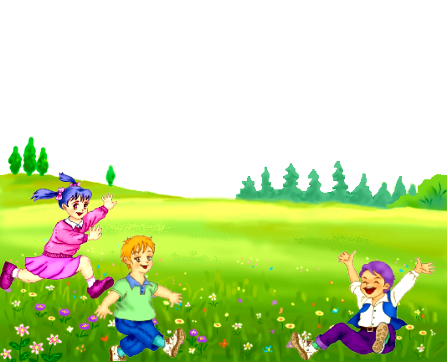
春天的手拍着我们的肩膀，
小朋友个个活泼又健壮。
拍着 活泼

Slide 9
春天的手，
温暖轻柔。

Slide 10
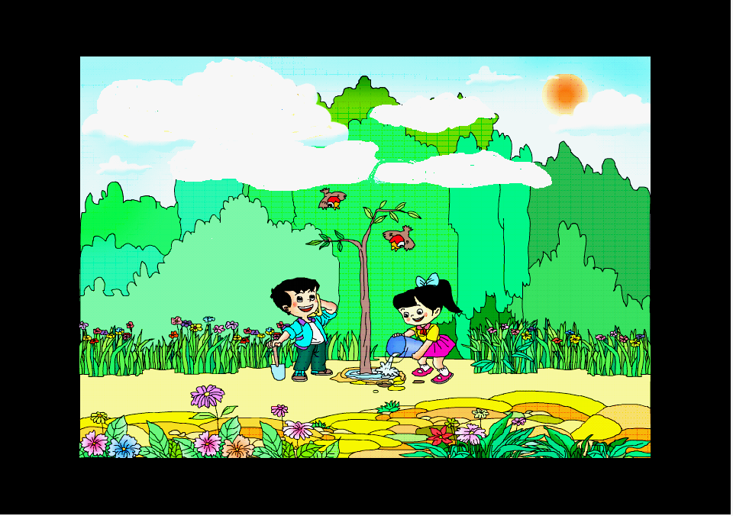
拉住春天的手，
春天就在你心头。

Slide 11
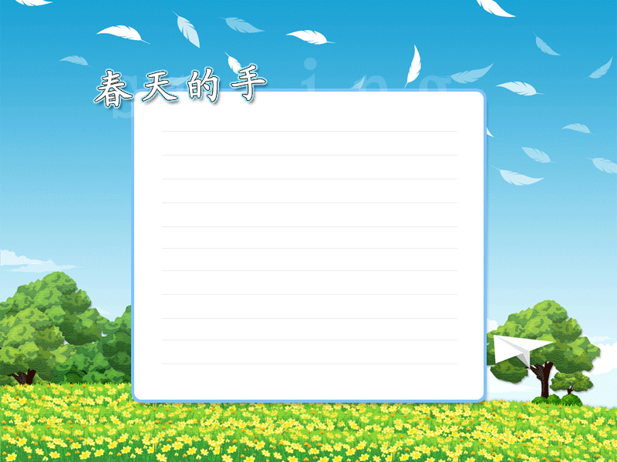
枝头
快乐
温暖
轻柔
抚摸
传来
拍着
掠过
活泼
春天
拉手
朋友
拂过
心头

Slide 12


春天
快乐
温暖
轻柔
抚摸
传来
拍着
掠过
活泼
朋友
拉手
拂过

Slide 13
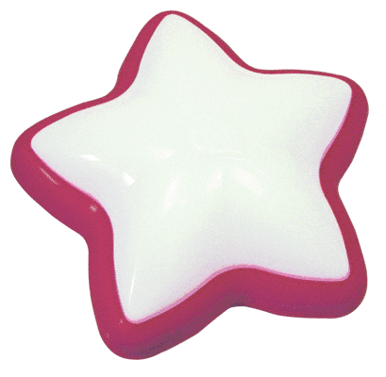
温
暖
轻
春
柔
摸
传
抚
拍
枝
掠
泼
心
拂
拉
乐

Slide 14
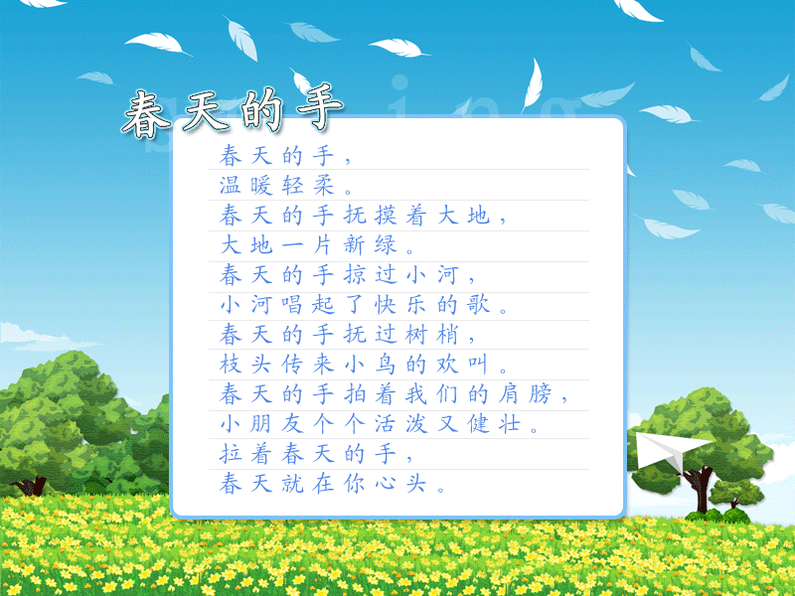
春 天 的 手，
温 暖 轻 柔。
春 天 的 手 抚 摸 着 大 地，
大 地 一 片 新 绿。
春 天 的 手 掠 过 小 河，
小 河 唱 起 了 快 乐 的 歌。
春 天 的 手 抚过 树 梢，
枝 头 传 来 小 鸟 的 欢 叫。
春 天 的 手 拍 着 我 们 的 肩 膀，
小 朋 友 个 个 活 泼 又 健 壮。
拉 着 春 天 的 手，
春 天 就 在 你 心 头。

Slide 15
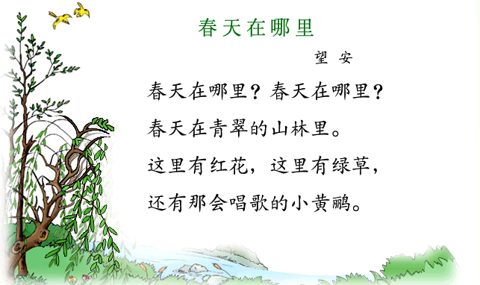
拓展学习
读一读，唱一唱。
儿歌演唱

Slide 16

心

Slide 17
乐

Slide 18
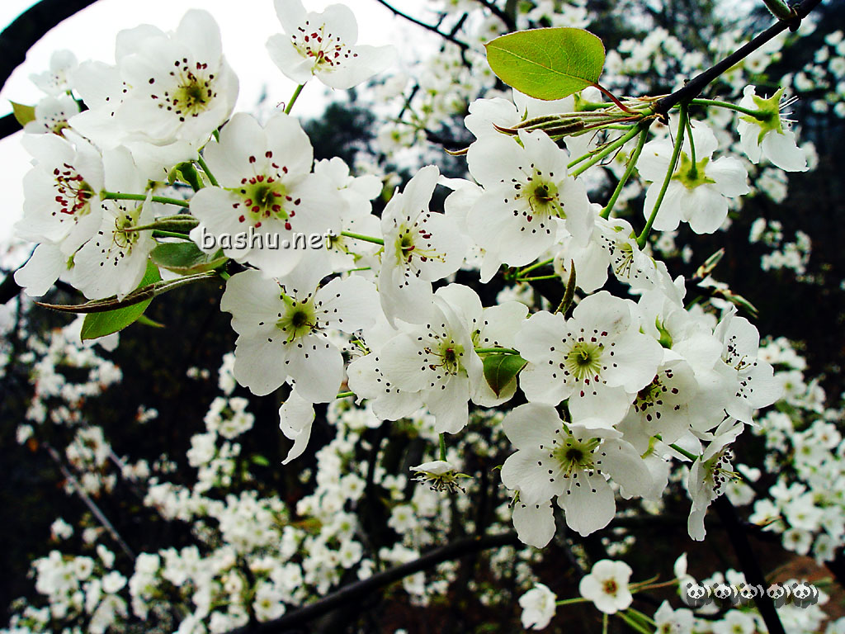

Slide 19
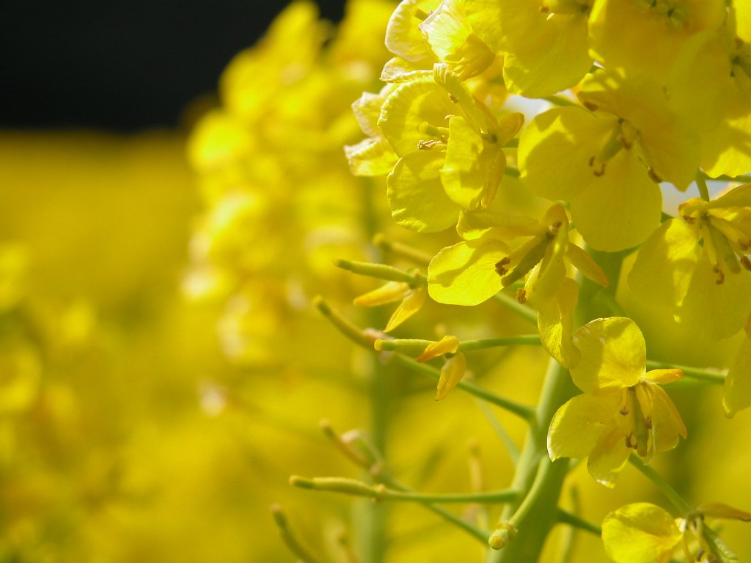

Slide 20
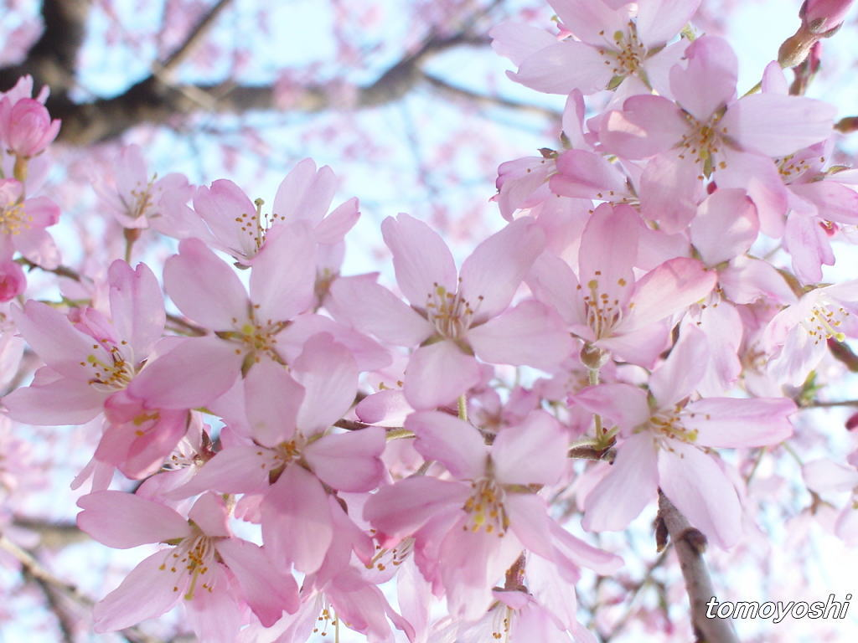

Slide 21
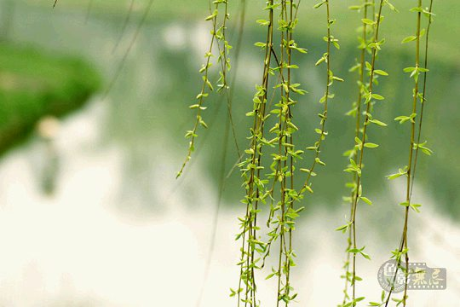

Slide 22
